Slide 1
EL PAPEL DE LA GASOMETRÍA CENTRAL EN LA EVALUACIÓN DE DONANTES PULMONARES CON CRITERIOS EXTENDIDOS
BENITO CANTADOR HUERTOS
R4 CIRUGÍA TORÁCICA Y TRASPLANTE PULMONAR
HOSPITAL UNIVERSITARIO REINA SOFÍA - CÓRDOBA

Slide 2
INTRODUCCIÓN
CRITERIOS DE DONACIÓN ÓPTIMOS
Evaluación de los donantes pulmonares:
- Historia clínica
- Rx de tórax
- FBC
- GSA periférica
Edad < 55 años
Tabaquismo < 20 paquetes/año
PaO2/FiO2 > 300 mmHg
Ausencia de broncoaspiración/sepsis
Ausencia de cirugía cardiopulmonar previa
Ausencia de historia de neoplasia
Ausencia de traumatismo torácico
Ausencia de infiltrados radiográficos
Ausencia de secreciones purulentas
Ausencia de microorganismos en el BAS

Slide 3
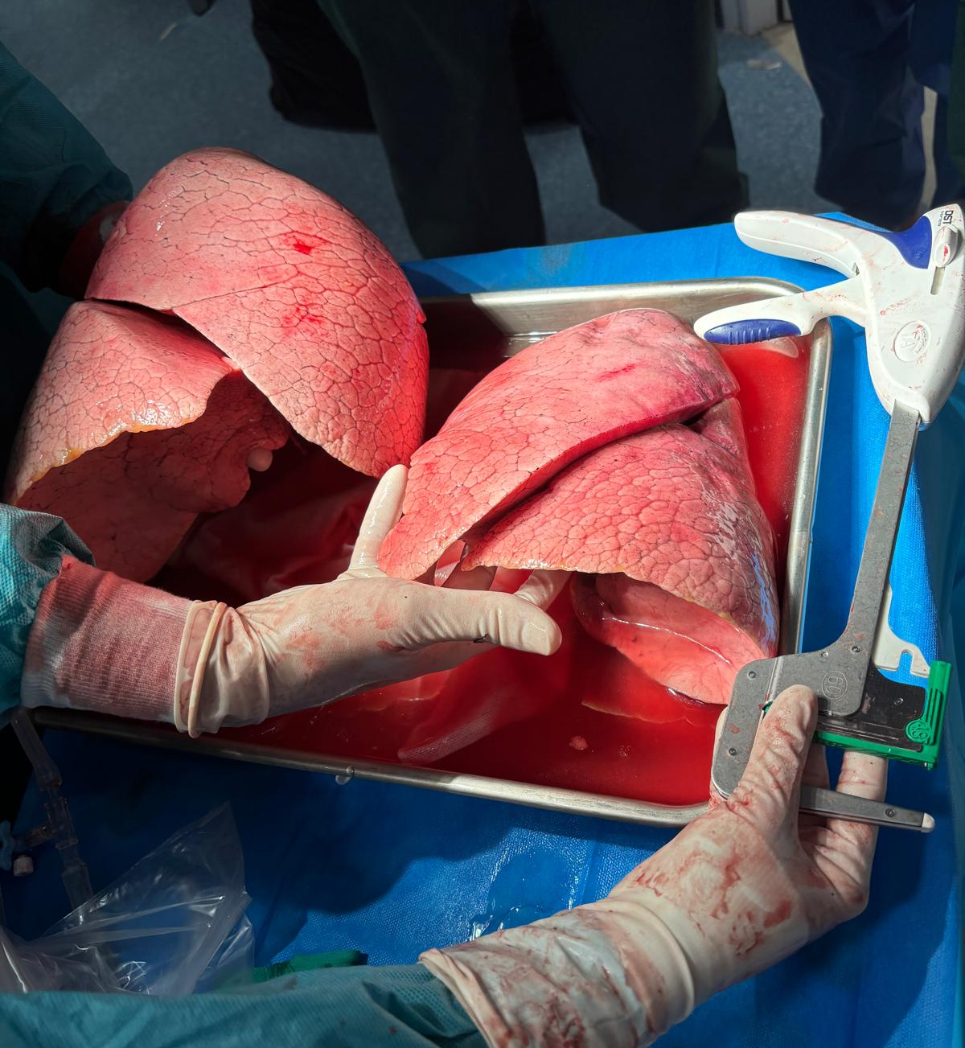
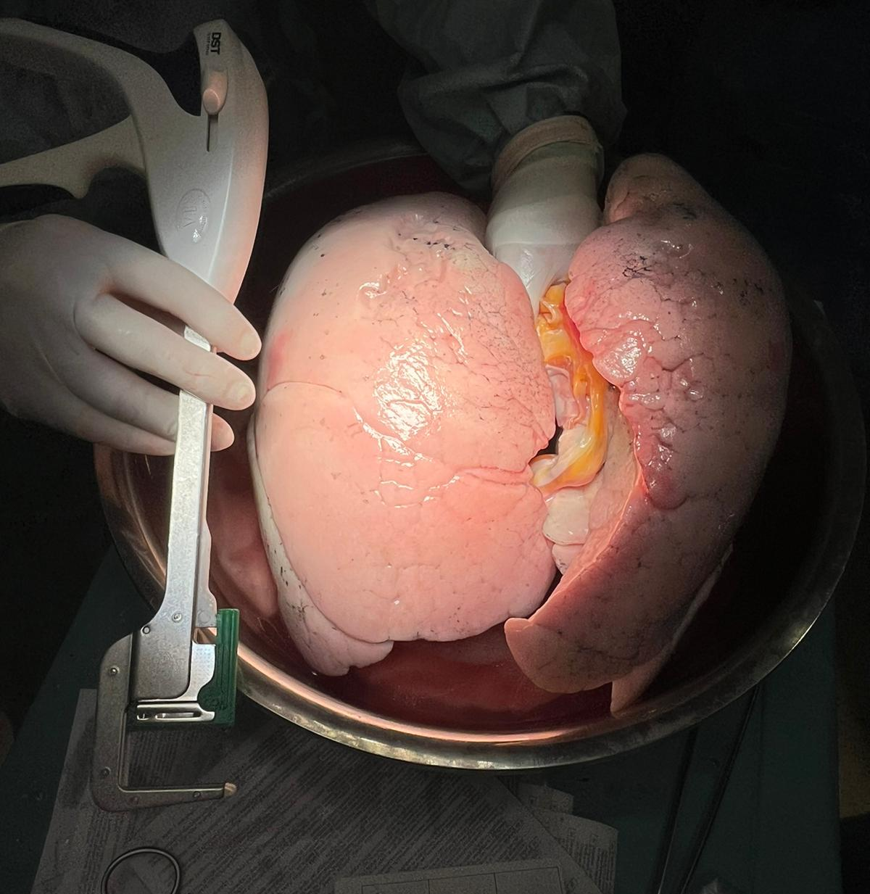
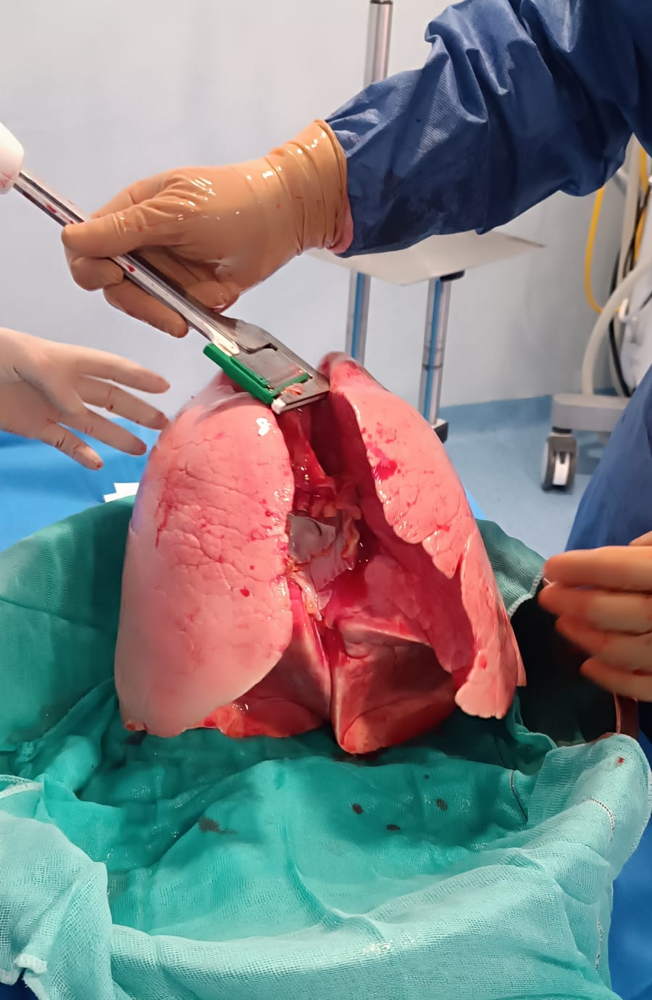
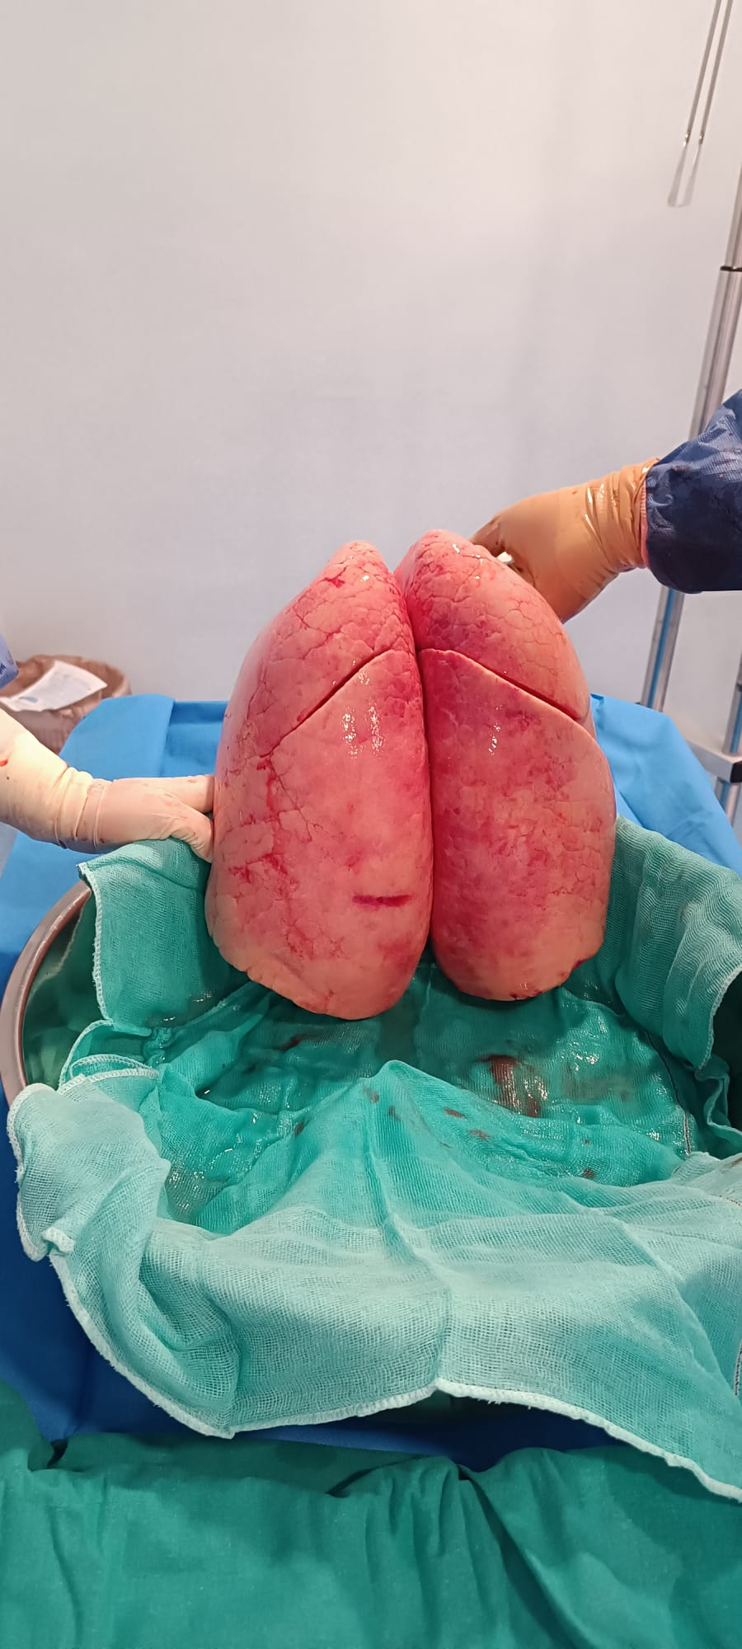

Slide 4
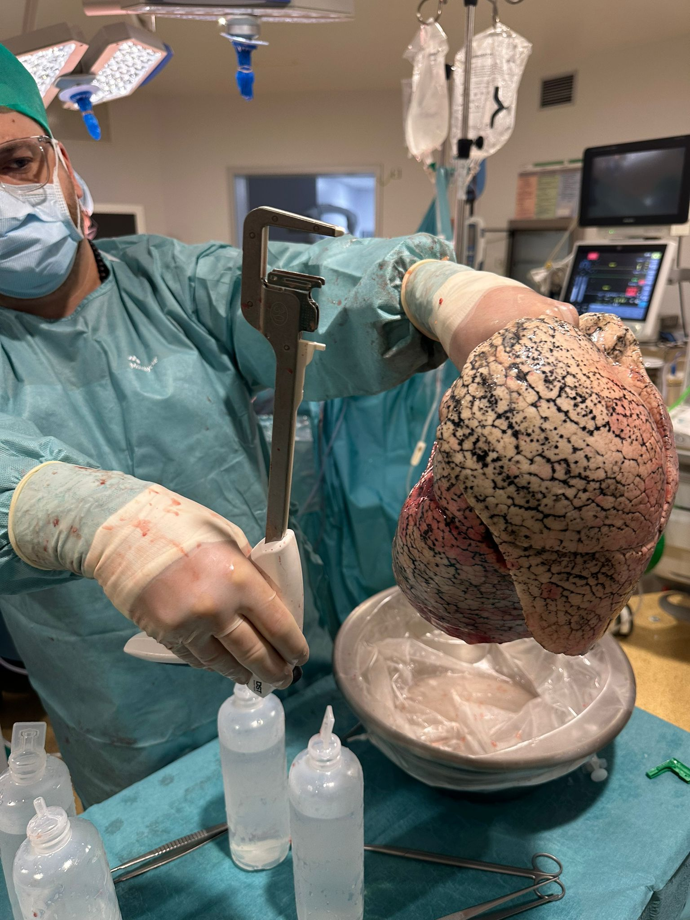
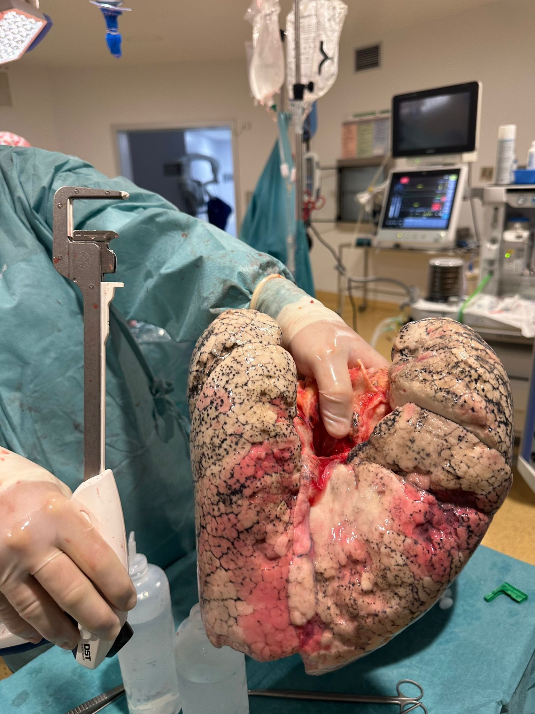
INTRODUCCIÓN
CRITERIOS DE DONACIÓN EXTENDIDOS
Mayor de 55 años
Tabaquismo > 20 PA
- Rx no óptima
- FBC con secreciones purulentas no inagotables
- Traumatismo torácico
- (…)

Slide 5
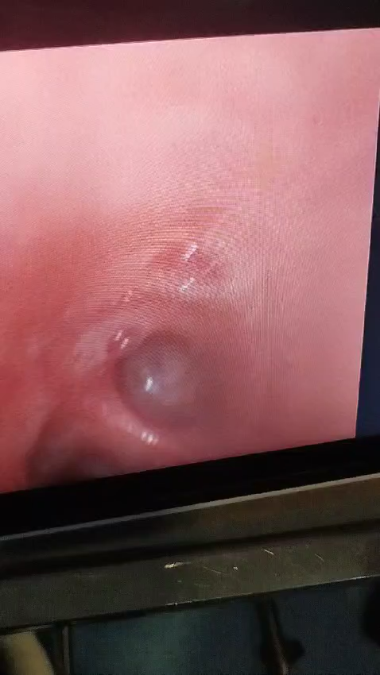
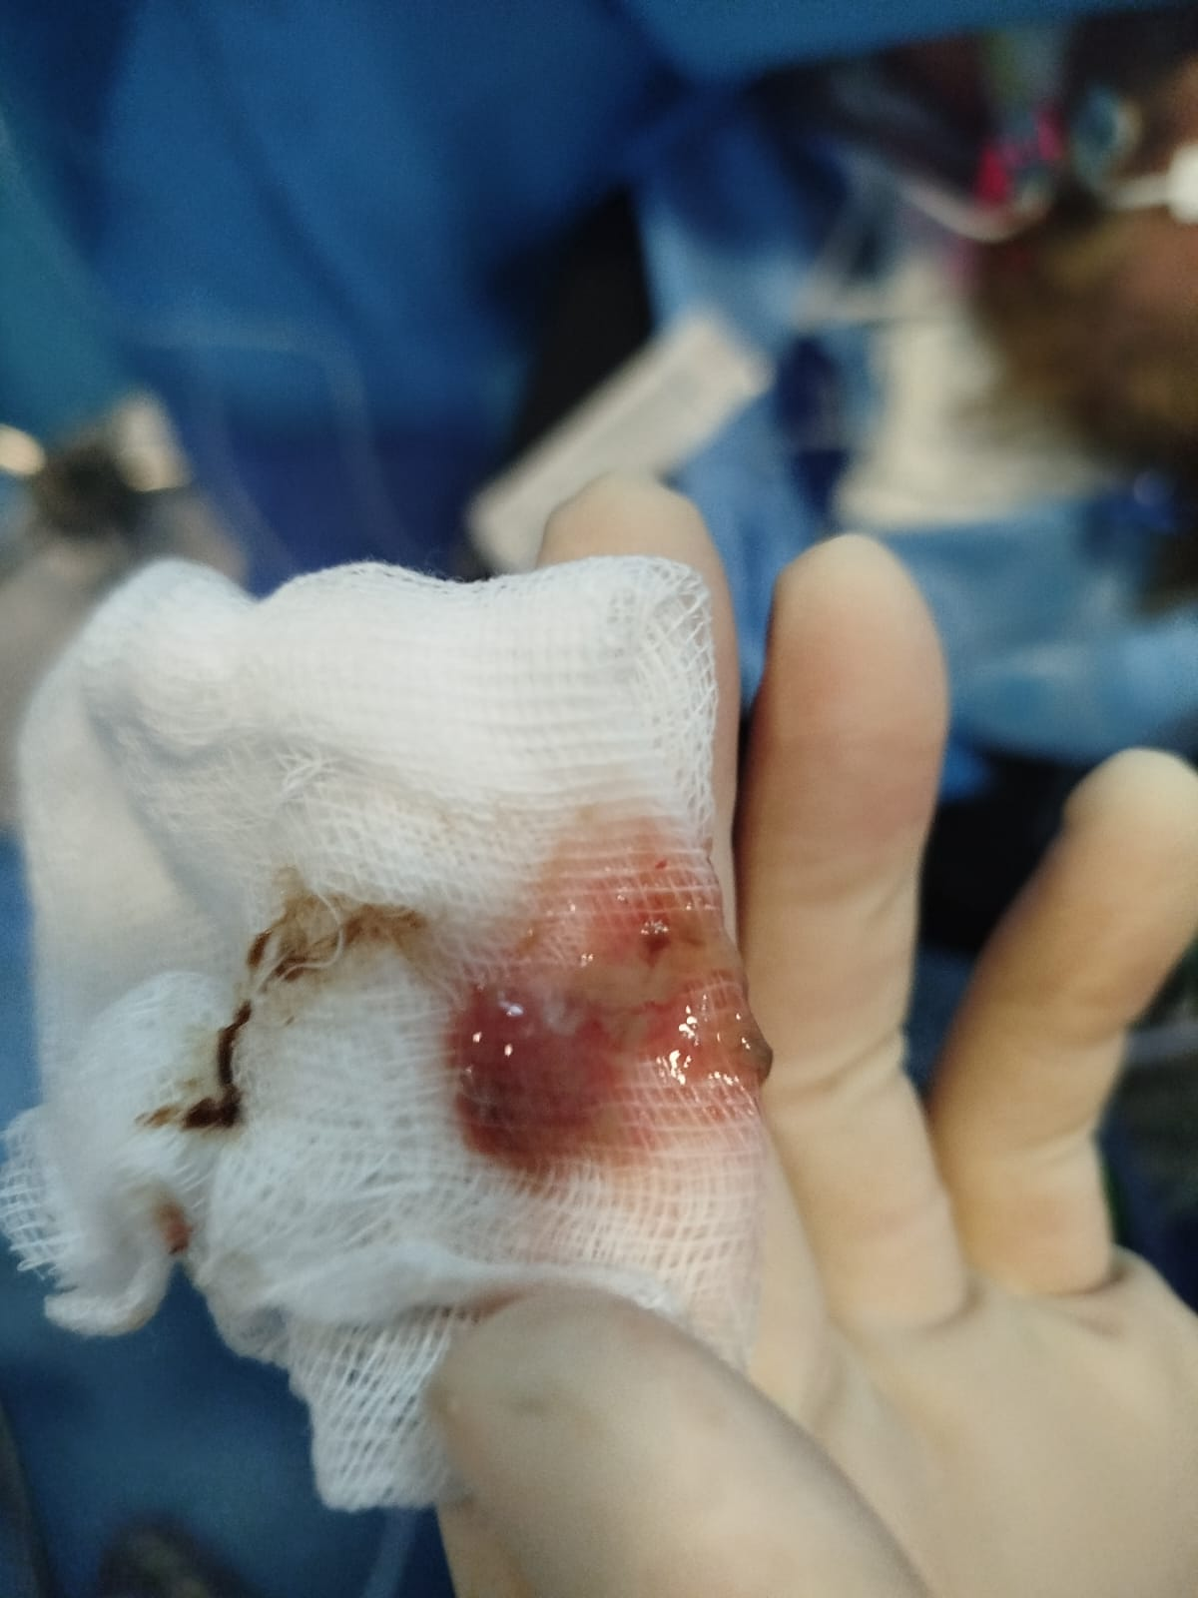
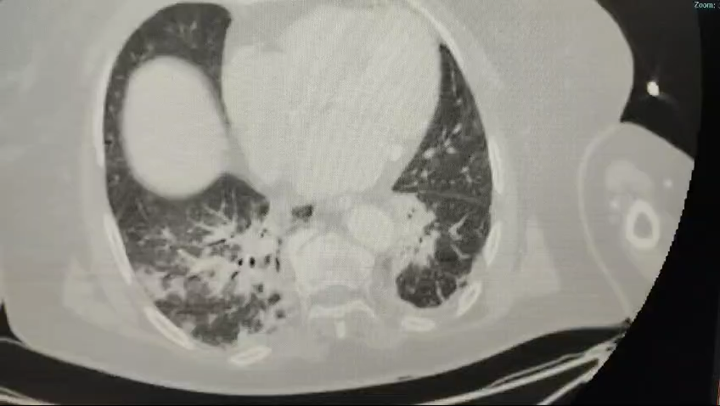
INTRODUCCIÓN

Slide 6
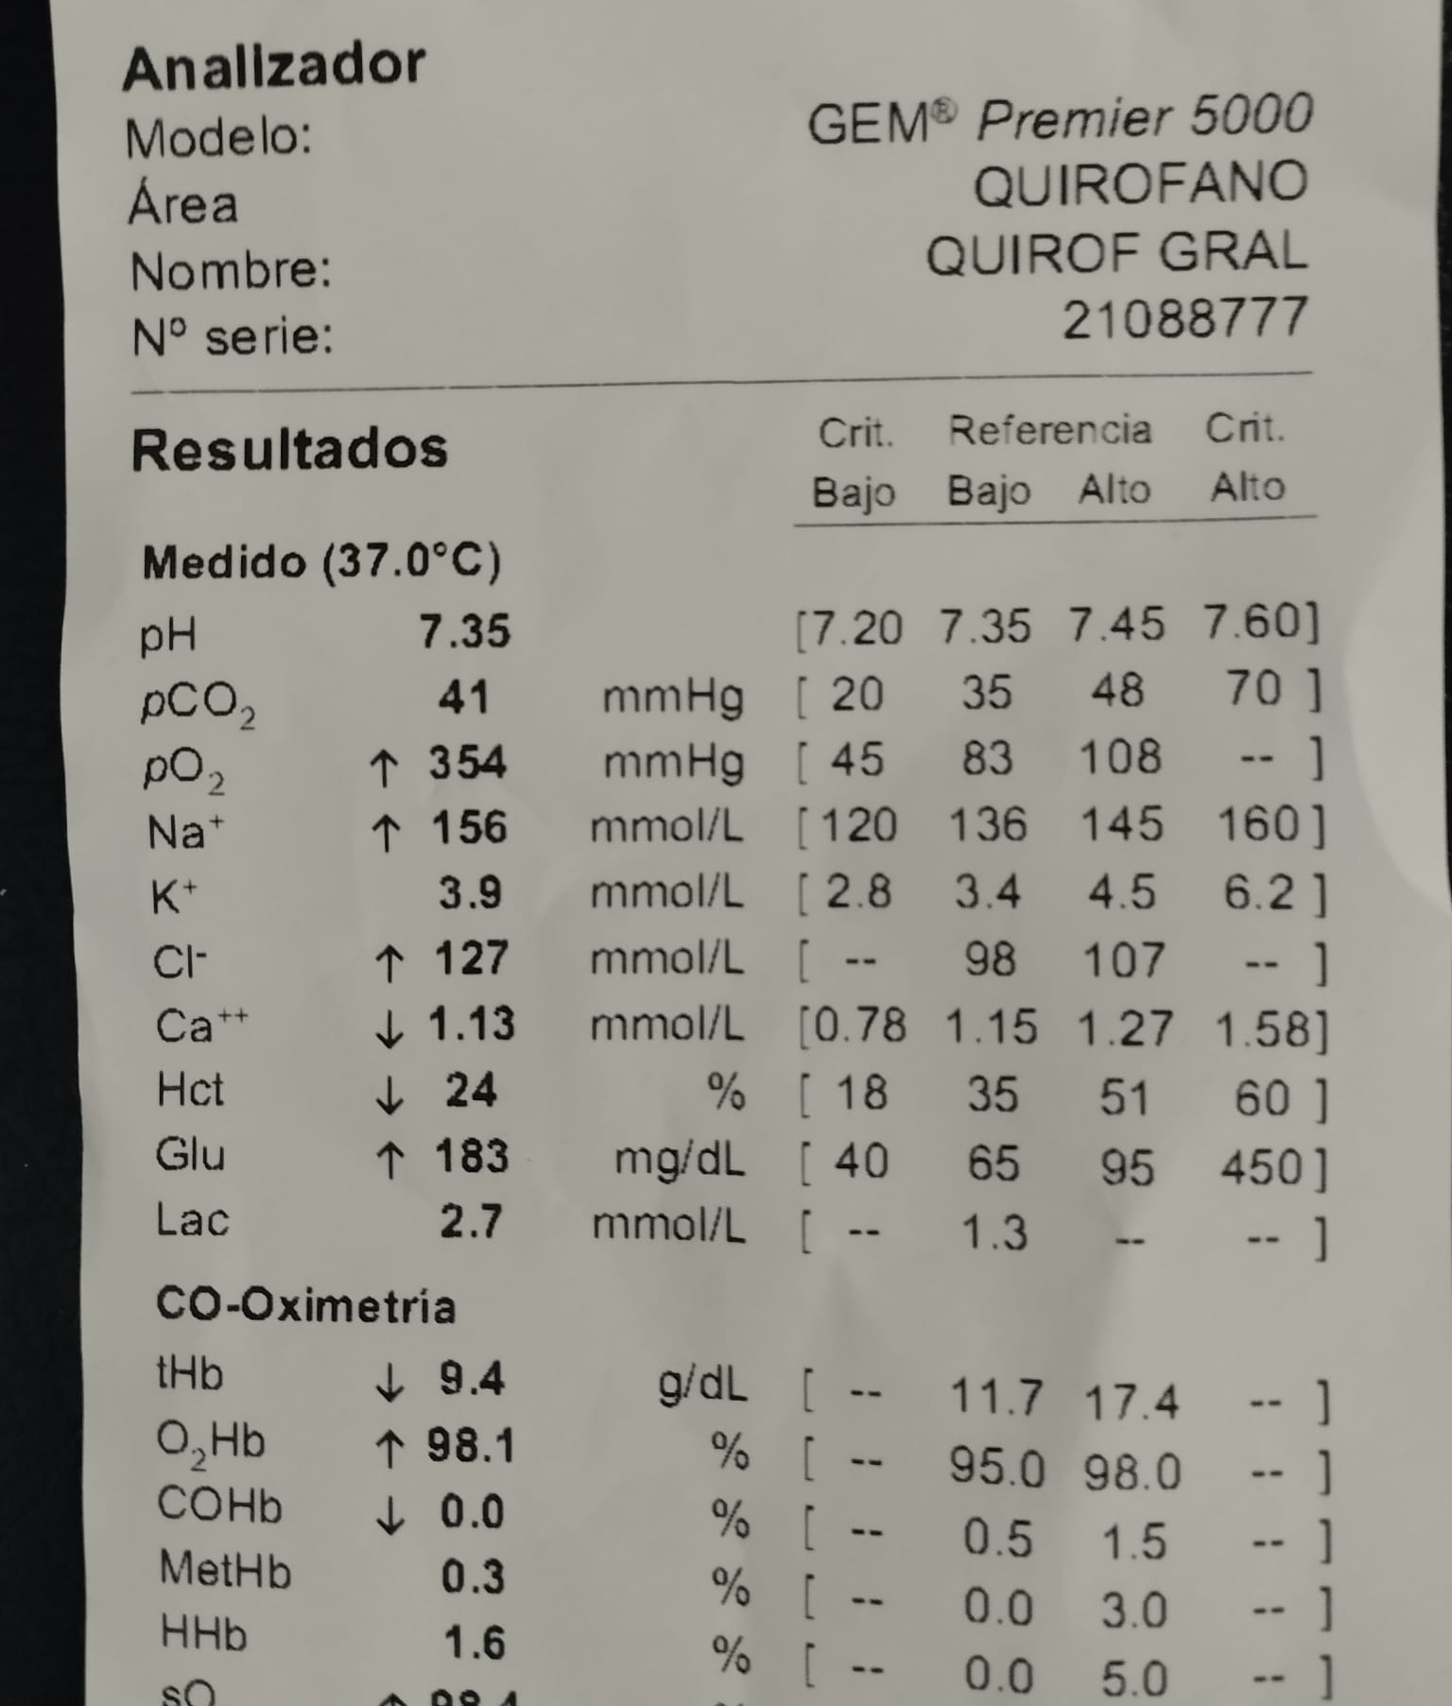

INTRODUCCIÓN
¿p-PaFi?
>300 mmHg
¿p-PaFi?
< 300 mmHg
¿c-PaFi?

Slide 7
OBJETIVO
Analizar los resultados a corto plazo de los trasplantes pulmonares procedentes de donantes con una p-PaFi < 300 mmHg pero con una c-PaFi > 300 mmHg

Slide 8
METODOLOGÍA
Análisis prospectivo multicéntrico
Reclutamiento durante 1 año
124 donantes pulmonares consecutivos
Toma simultánea de gases en arteria radial y venas pulmonares
Donantes unipulmonares y bipulmonares

Slide 9
METODOLOGÍA
Grupo 1: donantes con gasometría óptima
p-PaFi > 300 mmHg
Grupo 2: donantes con gasometría extendida
p-PaFi < 300 mmHg y c-PaFi > 300 mmHg
- Ambos grupos son homogéneos y cumplen el resto de criterios estándar de donante.
- Se comparan los resultados postrasplante entre ambos grupos.

Slide 10
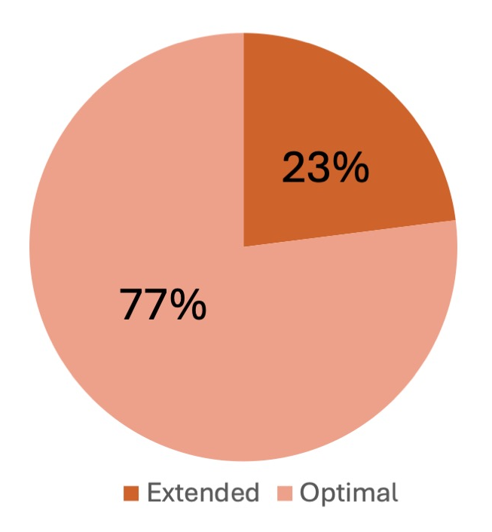
RESULTADOS
MUESTRA
106 Tx bipulmonares
18 Tx unipulmonares
66 hombres/58 mujeres
Edad: 51 +- 14 (15-78)

Slide 11
RESULTADOS
 | Optimal (n=95) | Extended (n=29) | p
Donor gender (Male/Female) | 39/51 | 16/12 | 0.76
Donor assessment Single lung Double-lung | 9 (9) 86 (91) | 9 (31) 20 (69) | 0.01
Donor age (years) Recipient age (years) | 50±15 53±11 | 53±11 56±9 | 0.46 0.33
Diagnosis - COPD - Pulmonary Fibrosis - Cystic Fibrosis - Other | 28 (29) 39 (42) 10 (10) 18 (19) | 16 (55) 8 (28) 3 (10) 2 (7) | 0.16
Ischemic time (min) | 428±154 | 394±134 | 0.29

Slide 12
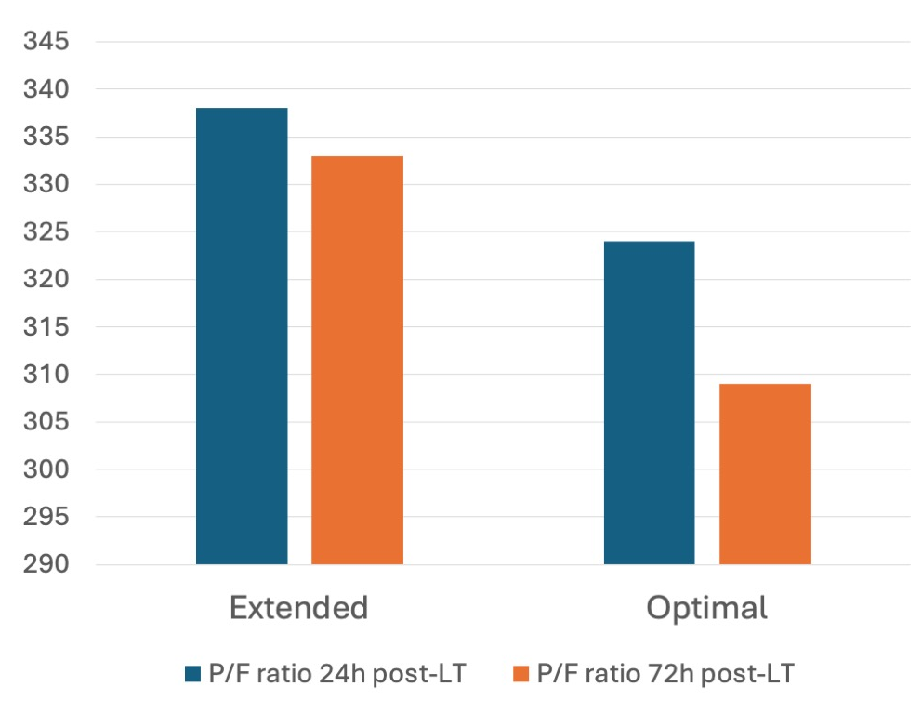
RESULTADOS
PaFi a las 24 y a las 72 horas postrasplante
338±173
p=0.25
333±73
324±115
309±101

Slide 13
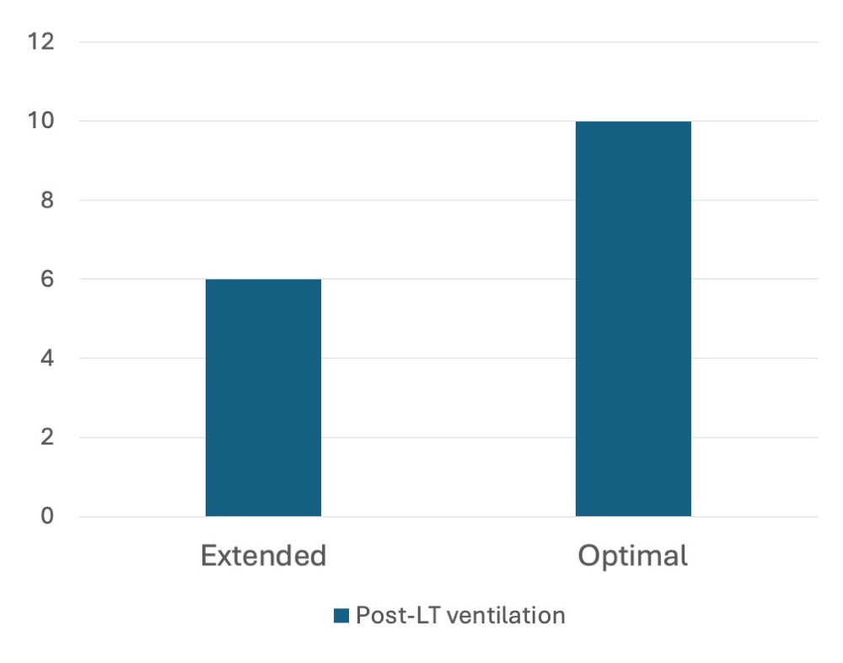
RESULTADOS
Ventilación mecánica postrasplante
p=0.30
10±16
6±10

Slide 14
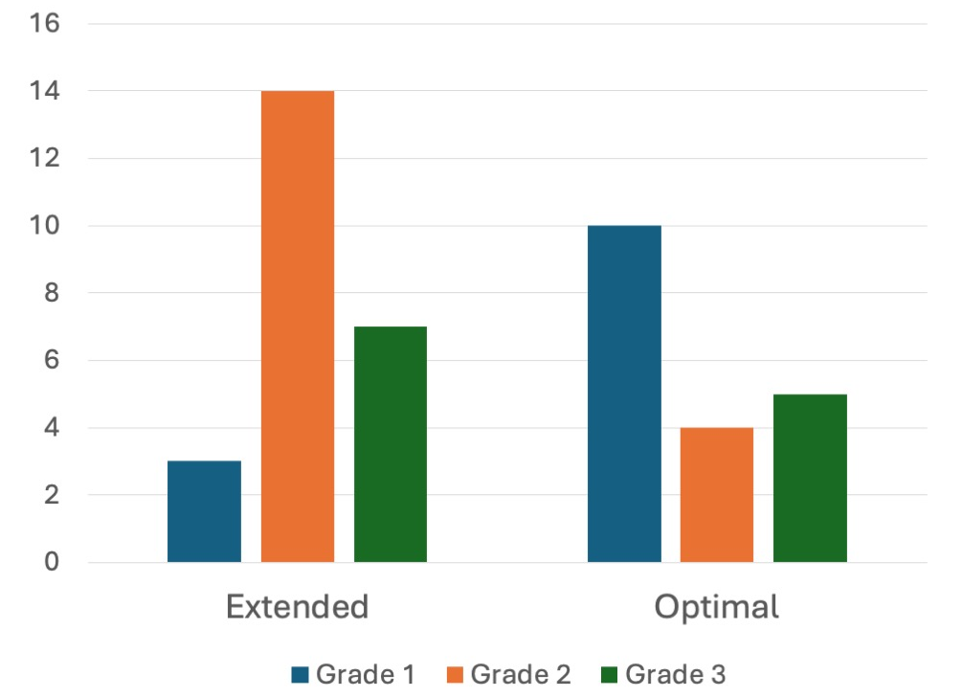
RESULTADOS
Disfunción primaria del injerto
14%
p=0.38
10%
7%
5%
4%
3%

Slide 15
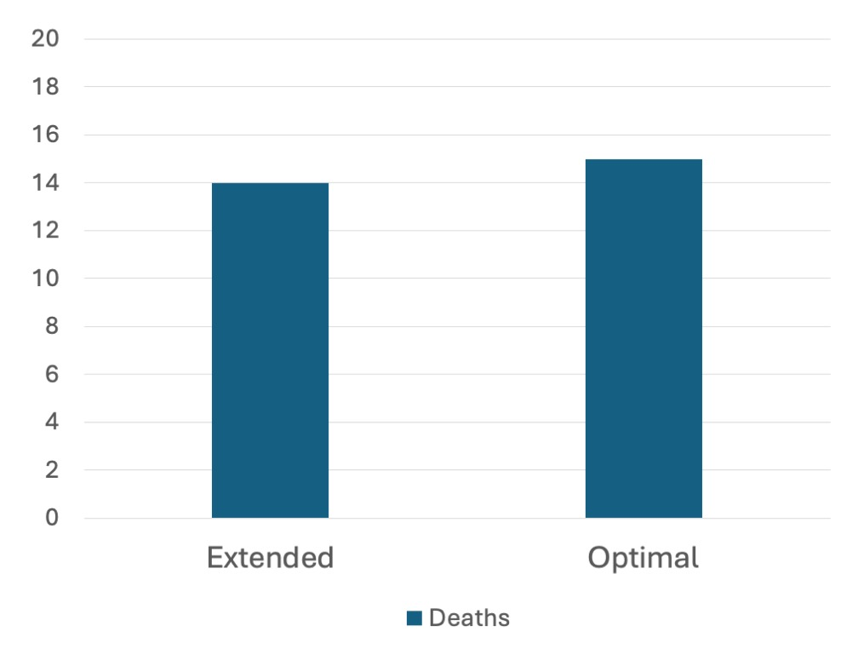
RESULTADOS
Mortalidad

Slide 16
LIMITACIONES
Tamaño de la muestra
Sesgo de selección
Naturaleza multicéntrica
- No se ha considerado EVLP

Slide 17
CONCLUSIONES
La p-PaFi no debería ser considerada, per se, un criterio principal para descartar un potencial donante pulmonar. En estos casos, se debe extraer una muestra central.
Los donantes unipulmonares deberían ser evaluados mediante gasometría central del lado no patológico.
En donantes bipulmonares, aquellos con una p-PaFi > 215 mmHg deberían ser evaluados mediante gasometría central.
Con esta estrategia, el pool de donantes pulmonares podría aumentar hasta un 23%.

